Slide 1





盾
卫
仓
智
——基于树莓派4b的仓库安全监控系统

Slide 2


1.1 项目背景┃市场容量
近年来随着电商物流扩张和供应链升级需求，仓库数量快速增长

Slide 3

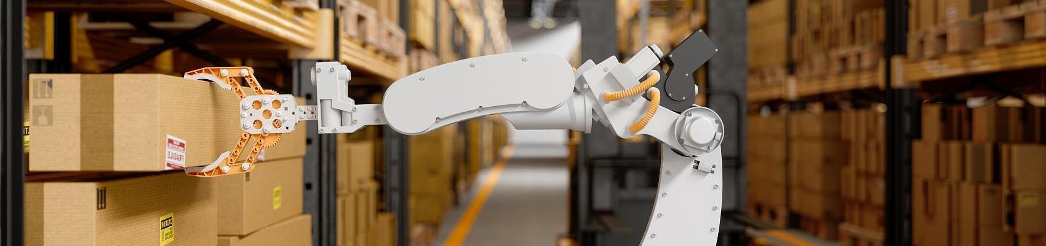
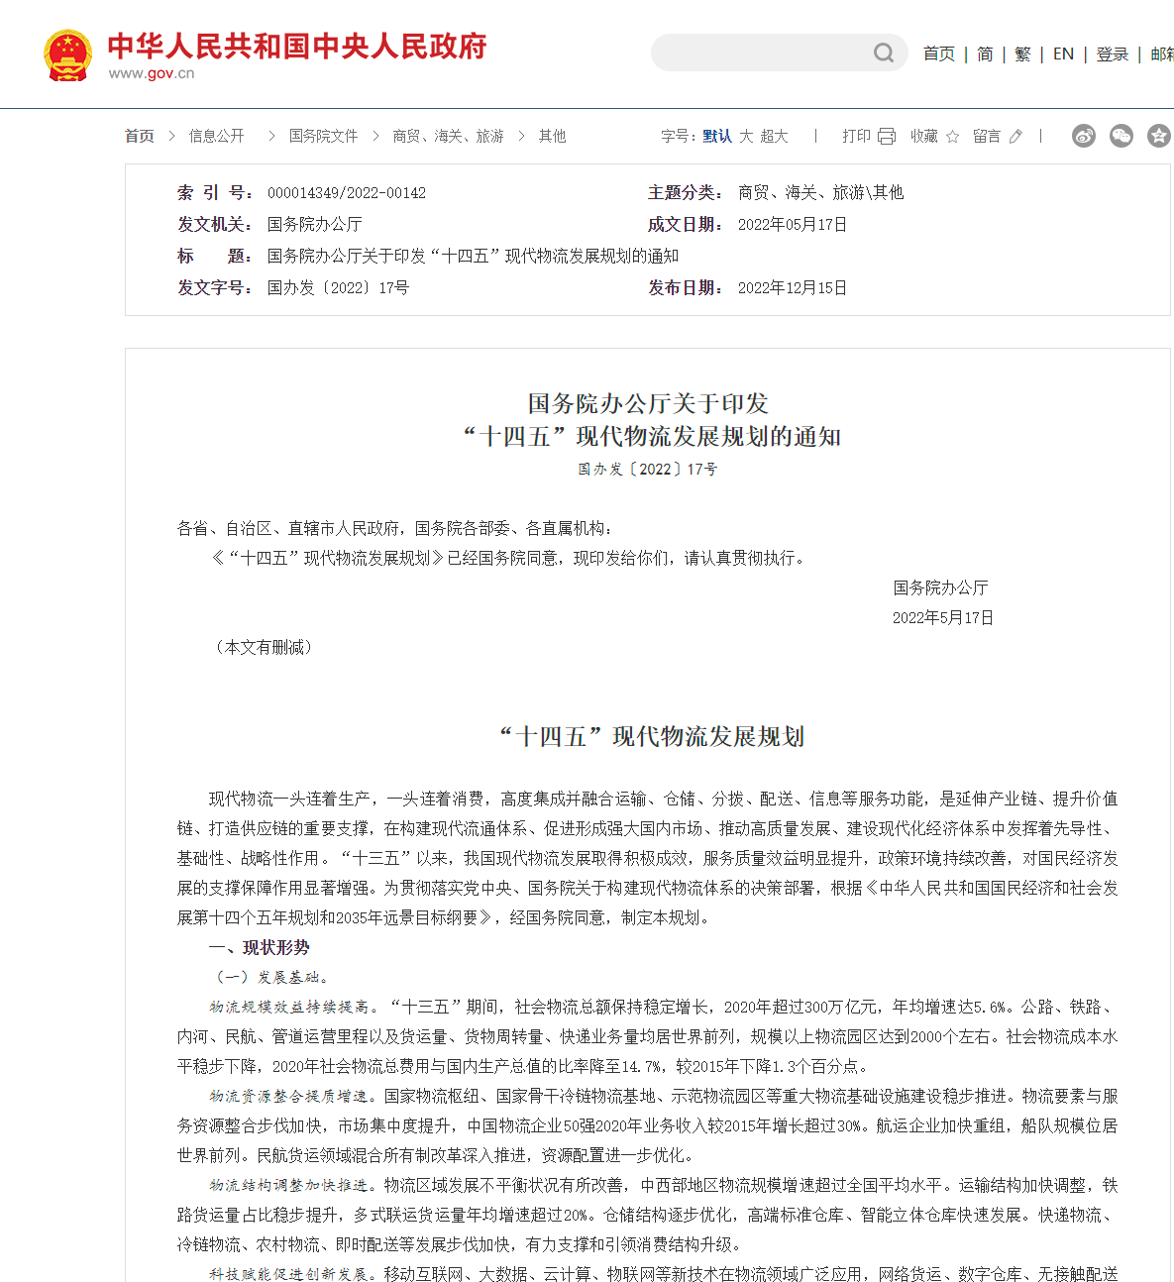






1.2 项目背景┃国家政策
《“十四五”现代物流发展规划》
明确将智能仓储纳入重点工程，支持自动化立体仓库、智能分拣系统、物流机器人等技术的应用，鼓励建设“无人仓库”“智慧园区”。
《智能仓储系统技术要求》
《中国制造2025》
将智能物流装备（如AGV、自动化仓储系统）列为重点发展领域，支持核心技术的国产化替代。
规范了仓储机器人、物联网（IoT）等技术应用。
-推动5G、人工智能（AI）在仓储管理中的场景化应用（如数字孪生、智能调度）

Slide 4



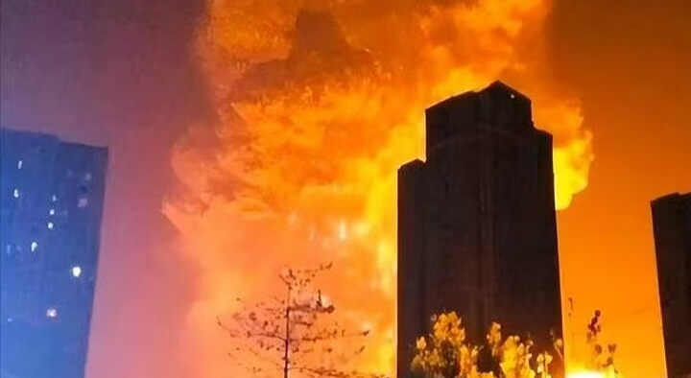
1.3 项目背景┃起源
近几年来仓库安全事故频发
仓储物流事故
仓储隐患频发
仓储风险百亿
- 2023年某电商仓库因高温引燃包装材料
- 化工原料仓库湿度失控导致产品变质事件年发生率高达17%
-2022年9月16日湖南长沙中国电信大楼附属仓库发生火灾
-火灾是最大风险之一。美国消防协会（NFPA）统计，仓储类火灾年均直接损失约 11亿美元（仅美国）
-冷链仓储： 因温控失效导致的货物变质，全球年损失约120亿美元
根据中国应急管理部发布的《2022年全国生产安全事故统计》，仓储和物流行业的事故占比约为2%-5%

Slide 5


1.4项目背景┃痛点分析
多系统兼容性差
应急响应滞后
不同厂商的传感器、报警器和控制系统协议不统一（如Modbus、Zigbee、LoRa等），集成困难，形成“数据孤岛”。
老旧仓库改造时，新系统与原有设备难以协同。
报警后依赖人工确认和处理（如关闭阀门、启动排风），效率低下。部分仓库缺乏自动联动机制（如自动关闭电源或启动喷淋）。
实时性与覆盖盲区
投入成本高
高精度传感器、物联网设备和自动化控制系统（如自动喷淋、通风）的采购和安装成本高昂，中小企业难以承担。
例如，部署全仓库的温湿度联动控制系统可能需要数十万元。
无线传输（如Wi-Fi、蓝牙）在大型仓库中易受干扰，信号覆盖不均，导致数据延迟或丢失。

Slide 6
2.1 项目介绍┃产品功能与电路设计
环境监测功能
电路设计原理
自动控制功能
-温湿度监测：实时检测仓库内的温度(当前显示55℃)和湿度(当前显示99%)
-烟雾检测：配备烟雾传感器，可检测仓库内是否有烟雾(当前显示"有")。
系统采用分层架构实现智能环境控制：传感器采集温度、湿度、烟雾信号，经调理电路模数转换和滤波后传输至树莓派；树莓派分析后通过驱动电路控制水泵/风扇，形成"采集-处理-决策-执行"闭环，完成环境自动调控。
-高温自动响应：当温度超过设定阈值时，系统自动开启水泵进行降温
-高湿自动响应：当湿度过高时，系统自动开启风扇通风除湿
-烟雾自动响应：检测到烟雾时，系统同时开启风扇和水泵进行应急处理
远程监控功能
WIFI连接：系统支持WIFI联网
局域网访问：可通过手机或电脑在局域网内查看监控数据和控制设备
视频监控：配备摄像头进行实时监控

Slide 7

2.2 项目介绍┃创新点
多传统融合的智能响应系统
树莓派高度集成化设计
本地化轻量级控制架构
创新整合温度、湿度及烟雾传感器，实现环境参数的全方位监测，并根据不同阈值触发分级响应（如高温开水泵、高湿度开窗、烟雾复合动作）。通过逻辑联动设计，提升环境异常处理的效率和精准度
突破传统方案依赖外部服务器或多硬件的限制，利用树莓派独立完成数据采集、逻辑控制及界面交互，显著降低系统复杂度与成本，同时增强稳定性和可维护性
基于Python与HTML开发本地Web界面，支持局域网内手机/电脑实时监控与操控，无需依赖云端服务，既保障数据隐私性，又提升响应速度，适用于无网络或弱网场景

Slide 8
2.3 项目介绍┃竞品分析
现有产品
1. 传统RFID系统集成度低：独立读写器与后台系统兼容性差，需定制化接口开发。
2. 基于Wi-Fi的AGV/AMR信号稳定性差：Wi-Fi信号受仓库钢结构、动态障碍物（如移动货架）干扰，导致AGV通信延迟或断连。
树莓派高度集成化设计
本地化轻量级控制架构
独特优势
突破传统方案依赖外部服务器或多硬件的限制，利用树莓派独立完成数据采集、逻辑控制及界面交互，显著降低系统复杂度与成本，同时增强稳定性和可维护性
基于Python与HTML开发本地Web界面，支持局域网内手机/电脑实时监控与操控，无需依赖云端服务，既保障数据隐私性，又提升响应速度，适用于无网络或弱网场景

Slide 9


2.4 项目介绍┃视频展示

Slide 10
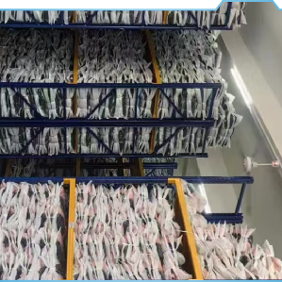
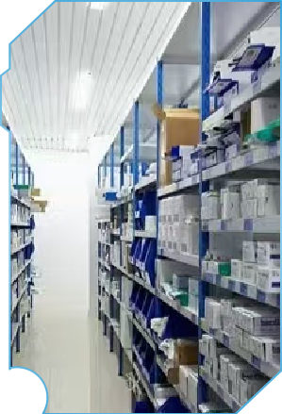
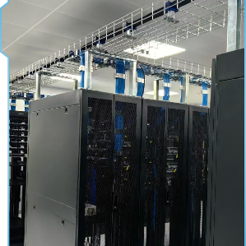
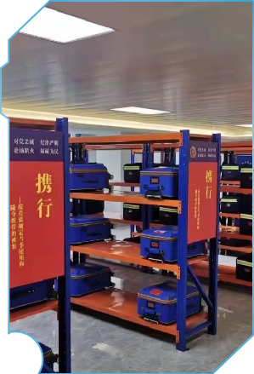

3.1 商业模式┃目标用户
普通商品仓库：食品、日用品、服装等商品的存储
冷链仓库：需要温湿度精确控制的生鲜、药品仓储
危险品仓库：化学品、易燃易爆物品等特殊物资存储
农业仓储：粮食、烟草、棉花等农产品存储
医药仓储：药品、疫苗、医疗设备存储
电子元器件仓库：对温湿度敏感的电子元件存储
实验室储物间：科研材料和试剂的存放
数据中心：服务器设备的运行环境监控
军需物资仓库：军用装备和物资的存储
厂房车间：生产过程中的环境监控
设备机房：服务器机房、电力设备间等
原材料仓库：工业生产原料的存储区域
精准化服务
拟计划产品投放受众类别
传统仓储领域
特殊行业仓储
工业生产环境
其他特殊场景

Slide 11



3.2 商业模式┃产品服务以及服务模式
产品特点
产品优势
专业网站
环境监测
安全系数高、
操作便捷
价格优惠、
功能齐全
功能
远程监控
自动控制
使用评价
在线支付
增值服务：
装调试：专业工程师上门安装配置
定期维护：设备巡检、校准、清洁服务
系统升级：软件功能迭代与硬件更新
应急响应：7×24小时技术支持服务
销售服务：
网店销售与实体店销售，提供整机与配件销售服务，维修售后服务。
智能化
服务模式

Slide 12
3.3 商业模式┃收入来源及盈利模式
收入
来源
设备
销售
售后
维修
可持续
盈利
技术
培训
工业风扇 2000元 工业水泵 5600元
摄像头 100元
主控 420
15000元
自主研发成本
市面价格
以50%的毛利率
计算为22500元
工业风扇 2800元 工业水泵 5500元
摄像头 90元
主控 400元
单机售价
单机销售
配件销售
配件售价

Slide 13
4 未来展望
1
智能化升级
2
物联网融合
3
多模态感知
AI预测引擎：
引入时序预测模型（如LSTM），实现仓库环境7天趋势预判。
构建数字孪生系统，模拟极端场景下的应急响应策略。
5G+边缘计算：
视频分析延迟降至100ms以内，支持4K全景监控。
分布式节点计算，单仓可承载1000+传感器接入。
环境感知扩展：
新增气体成分检测（氨气、VOCs等）。
集成振动传感器监测建筑结构安全。
生物识别技术：
声纹识别非法闯入行为

Slide 14

敬请各位专家批评指正

